Slide 1
Le politiche di innovazione dell’Unione Europea Anna Vagnozzi CREA
Seminario progetto ULTRAREP
Firenze, 30 Ottobre 2017
Accademia dei georgofili

Slide 2
Europa 2020: crescita intelligente, crescita sostenibile, crescita inclusiva
Noi siamo qui
«Una crescita intelligente è quella che promuove la conoscenza e l'innovazione come motori della nostra futura crescita»
..quindi….l’obiettivo…
3% del PIL europeo in investimenti per R&S
% del PIL in R&S (2011-2014)*
Italia – 1,27
UE 15 – 2,06
UE 27 – 1,92
OCSE – 2,35
* Fonte: Rapporto ANVUR 2016

Slide 3
L’iniziativa faro «Unione per l’innovazione»
Unione Europea
Stati membri
completare lo spazio europeo della ricerca
migliorare il contesto generale per l'innovazione nelle imprese
lanciare «partenariati europei per l'innovazione»
potenziare e sviluppare ulteriormente il ruolo pro-innovazione degli strumenti dell'UE
promuovere i partenariati per la conoscenza
riformare i sistemi di R&S e innovazione nazionali (e regionali)
assicurare un numero sufficiente di laureati in scienze, matematica e ingegneria
imperniare i programmi scolastici su creatività, innovazione e imprenditoria
conferire carattere prioritario alla spesa per la conoscenza e promuovere maggiori investimenti privati nella R&S

Slide 4
PEI per la produttività e la sostenibilità dell’agricoltura (reg 1305/2013 – art. 55)
Aspetti di contenuto
Obiettivi :
promuovere un settore agricolo efficiente, produttivo e a basso impatto,
contribuire a fornire una costante fornitura di alimenti, mangimi e biomateriali,
promuovere processi che preservano l’ambiente e adattano e mitigano il clima,
costruire rapporti fra ricerca, conoscenza, tecnologia e imprese e servizi di consulenza
Come:
collegare ricerca e pratica agricola incoraggiando anche l’uso delle misure sull’innovazione,
promuovere una più rapida e più ampia diffusione delle innovazioni nella pratica,
informare la comunità scientifica delle necessità delle imprese agricole.
Elementi di metodo

Slide 5
Il PEI AGRI quindi è uno strumento per l’adozione e la diffusione dell’innovazione
Adozione: previsto il supporto alle imprese e l’emersione dei bisogni
Diffusione: sottolineata la necessità di un coinvolgimento esteso delle imprese
..ma è utile?
RICA 2015
Il 71% delle aziende con produzione standard superiore a 8.000 euro ha avuto un reddito netto non in grado di remunerare sufficientemente il costo del lavoro familiare (perchè pari in media a circa 12.600 € all’anno).

Slide 6
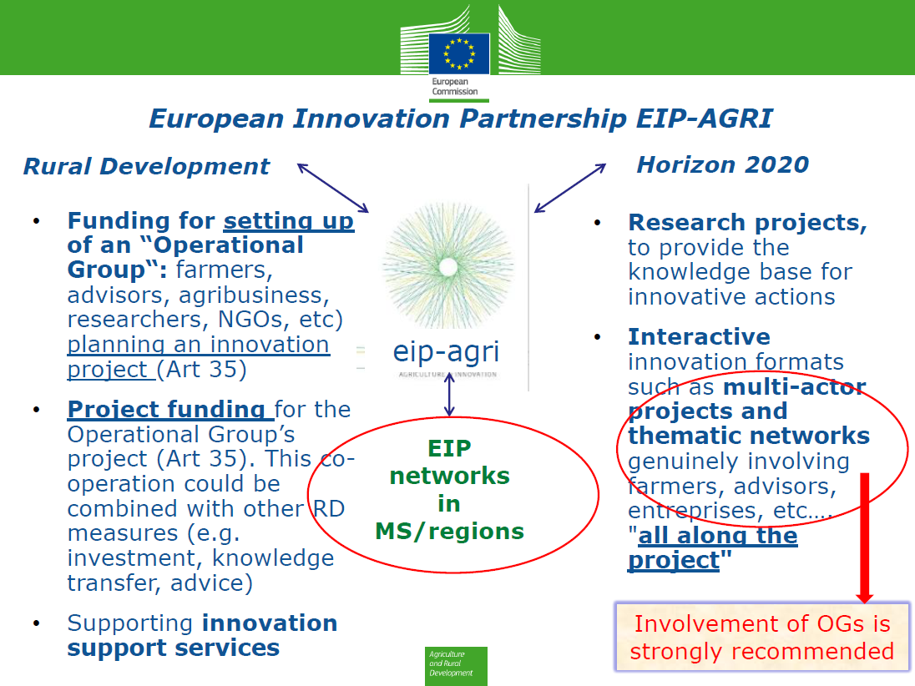
Il supporto finanziario e di idee al PEI AGRI si realizza anche su Horizon 2020

Slide 7
PEI Agri e innovazione in Italia: risorse finanziarie
Regione | Spesa pubblica totale programmata per innovazione (€) |  | Peso percentuale su totale Cooperazione (%) | Peso percentuale su spesa pubblica totale PSR (%)
 | 16.1 | 16.2
Abruzzo | 2.000.000 | 5.000.000 | 48,61 | 1,62
Basilicata | 2.800.000 | 3.801.653 | 32,60 | 0,97
Bolzano | 1.800.000 | non attivata | 100,00 | 0,49
Calabria | 2.075.000 | 5.625.000 | 43,50 | 0,70
Campania | 21.000.000 | non attivata | 38,18 | 1,14
Emilia Romagna* | 40.000.000 | 10.000.000 | 79,10 | 4,20
Friuli V. Giulia | 2.500.000 | 1.000.000 | 24,48 | 1,18
Lazio | 3.283.811 | 8.499.275 | 47,13 | 1,51
Liguria | 2.240.000 | 3.360.000 | 47,40 | 1,79
Lombardia | 9.750.000 |  | 56,52 | 0,84
Marche | 11.000.000 | 2.500.000 | 50,75 | 2,51
Molise | 4.000.000 | 2.000.000 | 54,55 | 2,85
Piemonte | 12.900.000 | 2.950.000 | 45,09 | 1,45
Puglia | 3.000.000 | 30.000.000 | 50,77 | 2,02
Sardegna | 13.500.000 | 10.000.000 | 74,37 | 1,80
Sicilia | 27.000.000 | 4.160.000 | 75,70 | 1,41
Toscana | 6.750.000 | 15.750.000 | 64,29 | 2,34
Trento | 4.000.000 | non attivata | 68,55 | 1,33
Umbria | 6.000.000 | 12.000.000 | 26,35 | 2,05
Valle d'Aosta | non attivata | 350.023 | 41,18 | 0,26
Veneto | 6.586.270 | 13.079.778 | 70,67 | 1,66
Totale | 182.185.081 | 130.075.729 | 53,01 | 1,68
Totale circa 312 MEURO
L’importo complessivo è una stima per difetto considerando l’utilizzo del pacchetto di misure di alcune Regioni
Fonte: Elaborazioni dai PSR e da indagine diretta
* Attivata la Sottomisura 16.2

Slide 8
Strumenti attuativi del PEI AGRI
Rete europea (reg. UE 1305/2013 art. 53)
favorire gli scambi di esperienze e di buone pratiche;
stabilire un dialogo tra gli agricoltori e la comunità della ricerca e favorire la partecipazione di tutti i portatori d'interesse al processo di scambio delle conoscenze.
Gruppi Operativi (reg. UE 1305/2013 artt. 56 e 57)
Sono costituiti da soggetti interessati come agricoltori, ricercatori, consulenti e imprenditori del settore agroalimentare, pertinenti ai fini del conseguimento degli obiettivi del PEI

Slide 9
Il PEI AGRI in Europa: qualche cifra
Spesa programmata: 160 Miliardi di euro
Programmi sviluppo rurale
(no Estonia e Lussemburgo)
3200 GO attesi

Slide 10
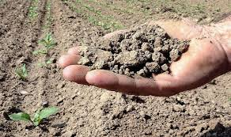
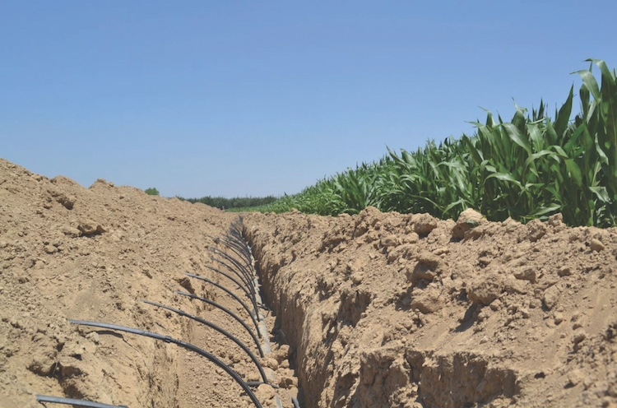
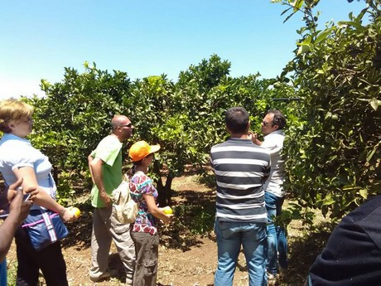
Dal dibattito europeo e nazionale… elementi qualificanti di un GO
Capacità di cogliere le esigenze delle strutture produttive
Creazione di un partenariato coerente in grado di rappresentare la «filiera dell’innovazione»
Individuazione delle innovazioni utili a rispondere alle esigenze

Slide 11
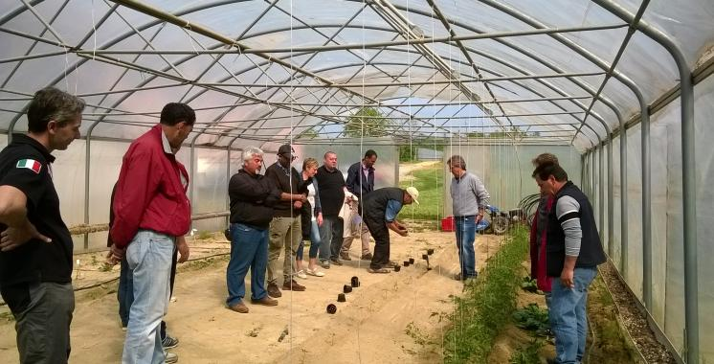
Dal dibattito europeo e nazionale… elementi qualificanti di un GO
Modalità interattive di collaborazione
«…tailor made…»
Implementazione di processi di adozione delle innovazioni e non solo di informazione

Slide 12
Quale contesto favorevole…..
Governance che chiarisca le scelte di fondo e le regole (quali priorità, criteri di selezione)
Ampia circolazione di informazioni qualificate (che cosa per chi)
Animazione e stimolo alla creazione di relazioni (occasioni di incontro e confronto, innovation brokering)
Concorrenza fra i partecipanti basata sul come e non sul cosa

Slide 13
Grazie per l’attenzione
http://www.reterurale.it/innovazione

